Slide 1

Español para Viajar
Spanish for Travel
Day 6 - Final Class

Slide 2
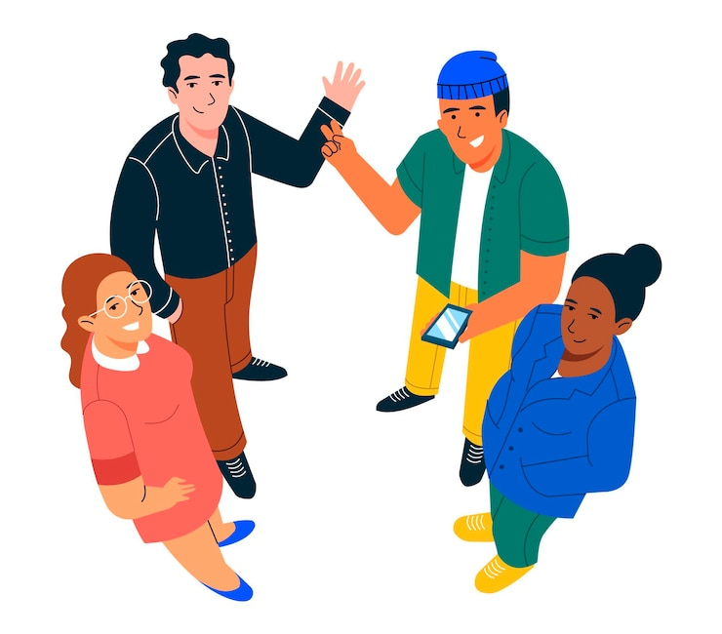
¡A romper el hielo! Icebreaker
Please tell us:
¿Cuáles son 2 cosas que debes tener listas antes de viajar? What are 2 things that you must have ready before you travel?
Debo tener listo _______ y ____________.
  El pasaporte
  Los boletos
  El seguro de viaje
  Los documentos para viajar
  El itinerario

Slide 3
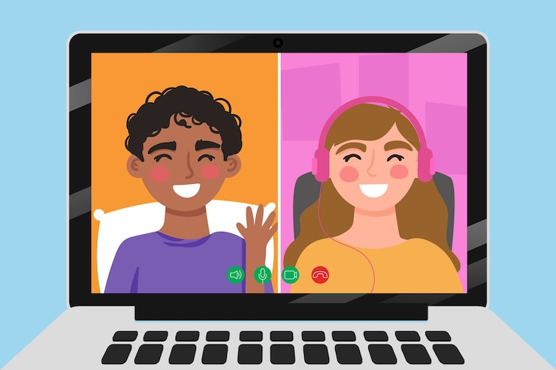
¡Vamos a Conversar!
Let’s go over the group conversation before we split into breakout rooms!

Slide 4
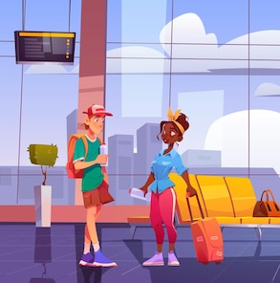
A: Hola, ¿tienes el itinerario y los documentos para viajar? (Hi, do you have the itinerary and the travel documents?)
B: Sí, tengo el pasaporte, los boletos y el seguro de viaje. (Yes, I have the passport, the tickets, and the travel insurance.)
A: Perfecto. Vamos a el aeropuerto para embarcar. (Perfect. Let’s go to the airport to board.)
B: Sí, la aerolínea está lista para despegar. (Yes, the airline is ready to take off.)
A: Primero pasamos por la migración y luego por la aduana. (First we go through immigration and then through customs.)
B: Sí, es importante tener todos los documentos. (Yes, it is important to have all the documents.)
A: ¿Dónde vamos a alojarnos? (Where are we going to stay?)
B: Tenemos una reservación en el hotel. (We have a reservation at the hotel.)
A: También podemos hospedarnos en un hostal. (We can also stay in a hostel.)
B: Sí, pero prefiero el hotel. (Yes, but I prefer the hotel.)
A: Cuando lleguemos, vamos a registrarnos y luego descansar. (When we arrive, we are going to check in and then rest.)
B: Sí, después podemos salir o alquilar un carro. (Yes, afterward we can go out or rent a car.)
A: ¿Y cuándo vamos a retirarnos del hotel? (And when are we going to check out of the hotel?)
B: El domingo. No vamos a cancelar la reservación. (On Sunday. We are not going to cancel the reservation.)
A: Después podemos ir a la estación del tren o regresar al aeropuerto. (Afterward we can go to the train station or return to the airport.)
B: Sí, y luego vamos a aterrizar en casa. (Yes, and then we are going to land back home.)

Slide 5
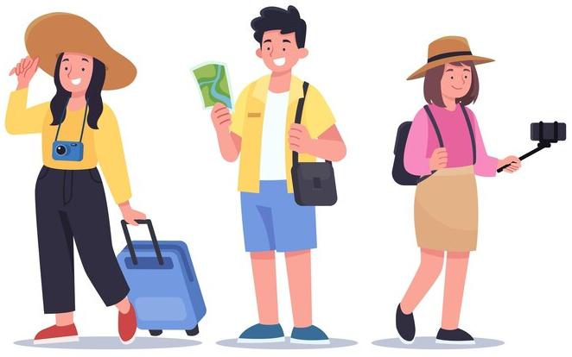
TRAVEL VOCABULARY

Slide 6


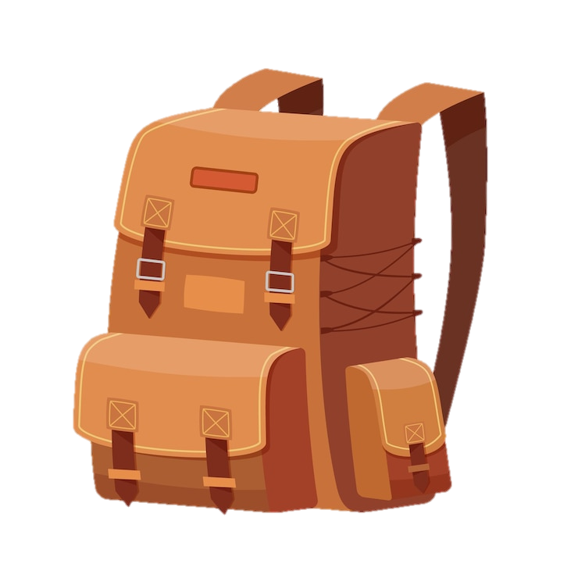
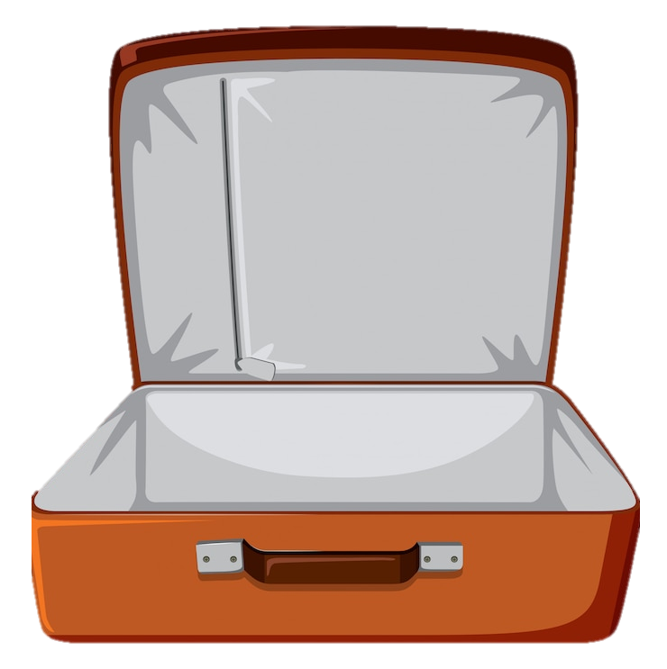



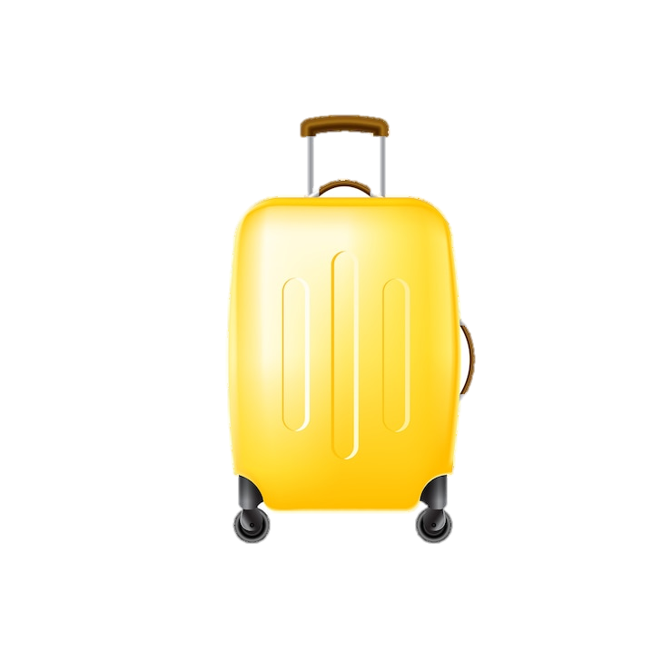

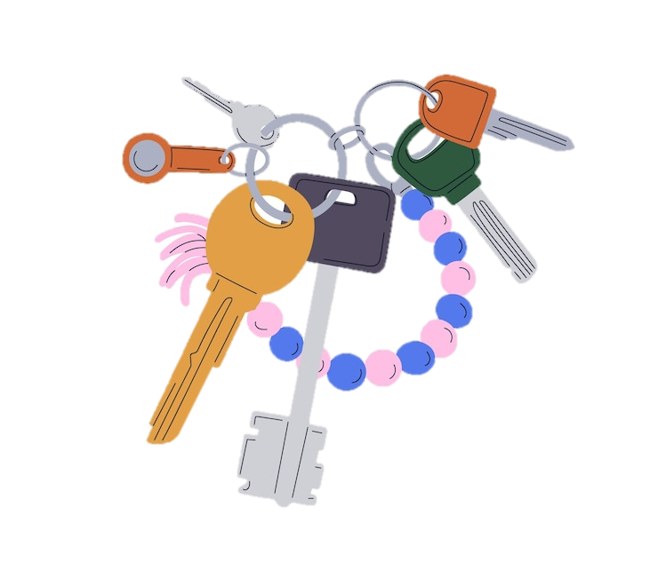
el equipaje | the luggage
la maleta | the suitcase
la mochila | the backpack
la bolsa | the purse/ bag
la billetera | the wallet
las llaves | the keys
la cámara | the camera
las gafas del sol / los lentes de sol | the sunglasses
la sombrilla/ el paraguas | the umbrella
el traje de baño | the swimsuit

Slide 7
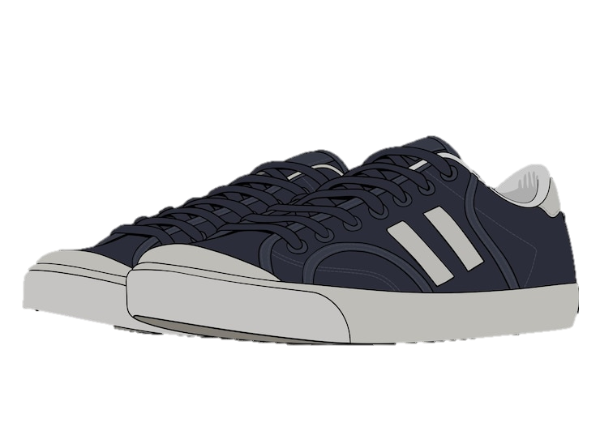

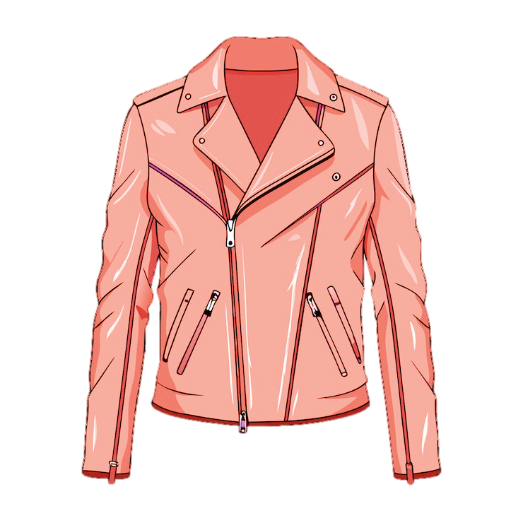


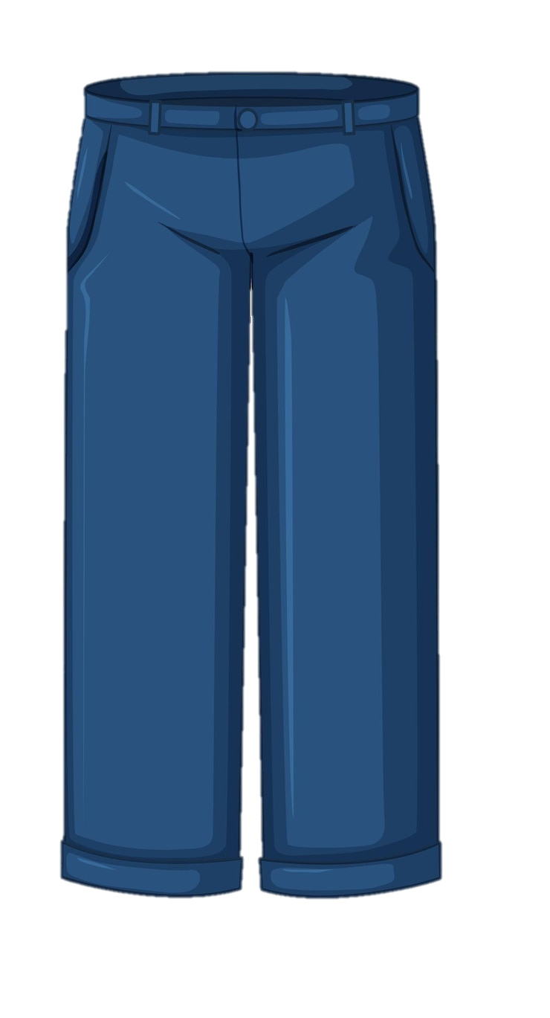
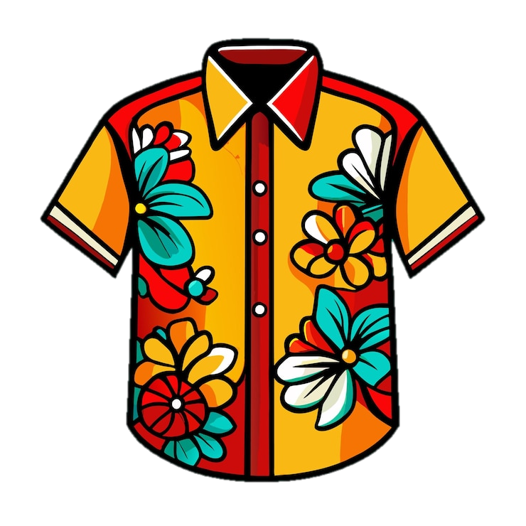

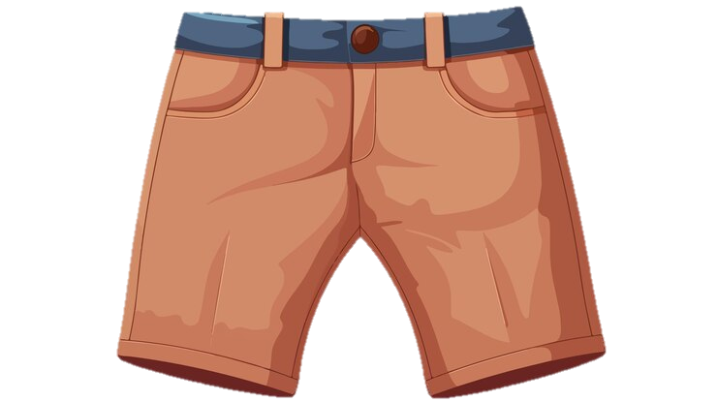

el bloqueador | the sunscreen
los zapatos | the shoes
las chanclas/ las sandalias | the flip flops/sandals
la chaqueta/ la chamarra (only in Mexico) | the jacket
la camisa | the shirt
la playera/ la camiseta | the t-shirt
los pantalones | the pants
los pantalones cortos | the shorts
el vestido | the dress
la falda | the skirt

Slide 8
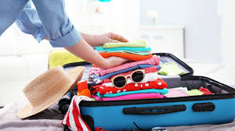

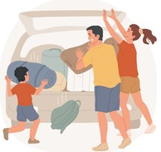


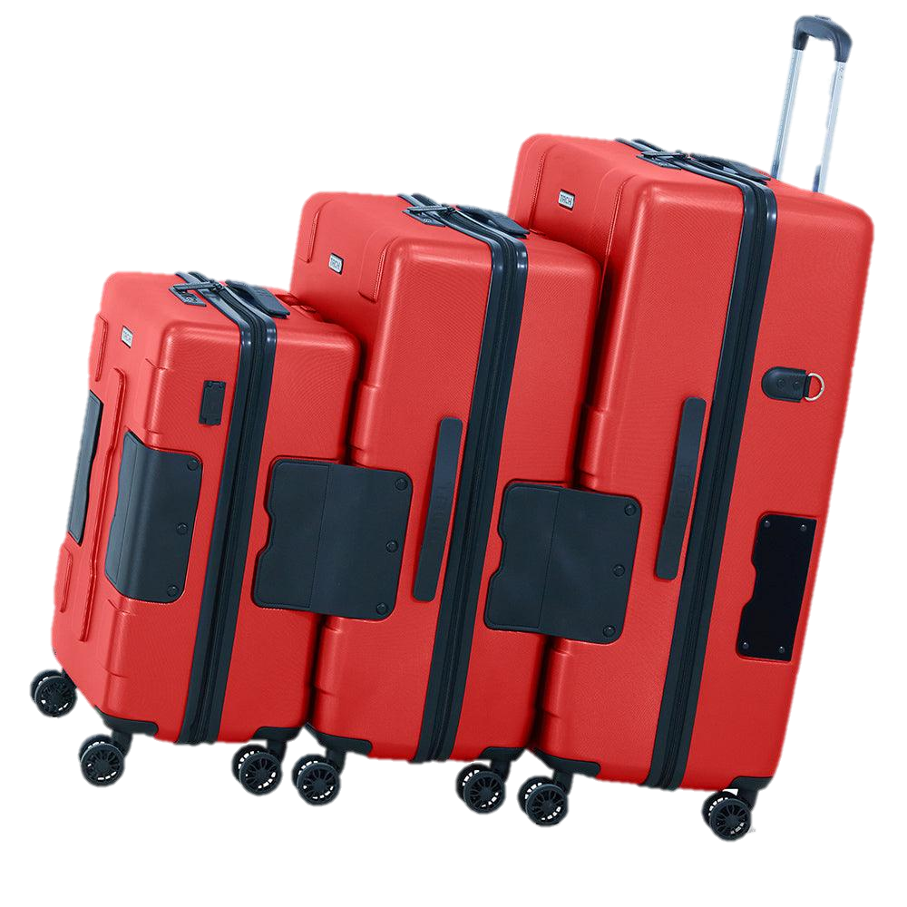
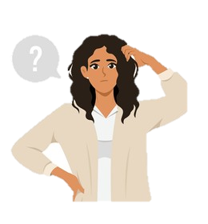
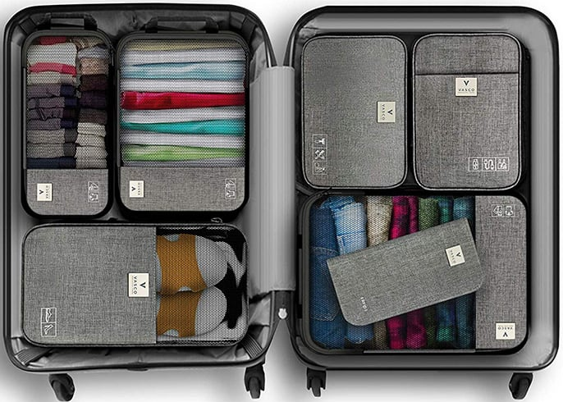
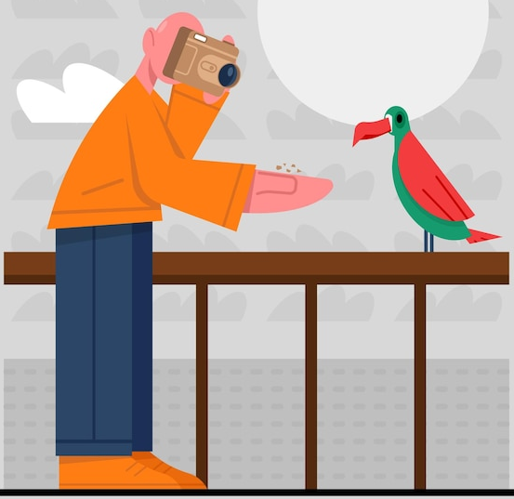
cómodo | comfortable
llevar | to bring
meter | to put… in
sacar fotos | to take pictures
hacer las maletas | to pack your luggage
empacar | to pack
organizar | to organize
olvidar | to forget
necesitar | to need

Slide 9

¡PRACTIQUEMOS! Written practice.
Fill in the blanks with the correct Spanish answers. Use the chart from above for reference.

Slide 10
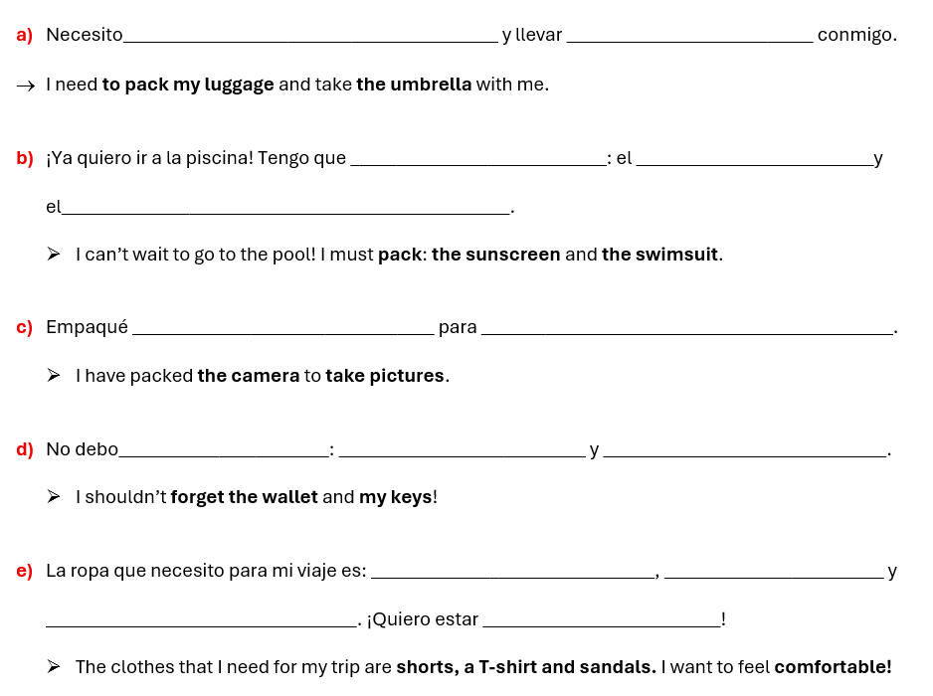
hacer mis maletas
la sombrilla
empacar
bloqueador
traje de baño
la cámara
tomar fotos

Slide 11
olvidar
la billetera
mis llaves
los pantalones cortos
la playera
las chanclas
cómodo

Slide 12
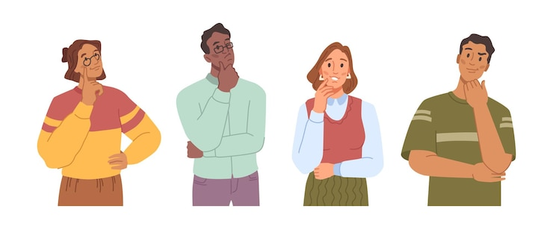
WHOLE CLASS ACTIVITY!
~ PICTIONARY!
Let’s see if you can guess the Spanish vocabulary based in the following drawings!
Notes:
Screen share the randomizer provided in your lesson plan.

Slide 13


Slide 14
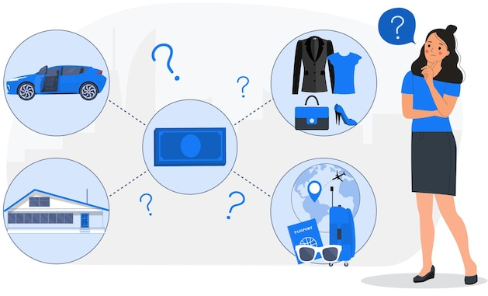
HANDY QUESTIONS

Slide 15
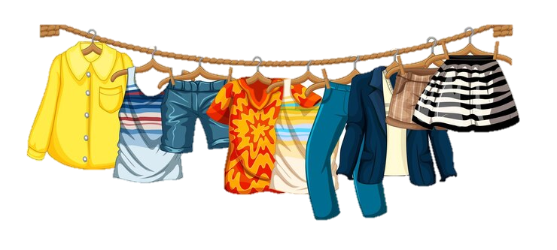

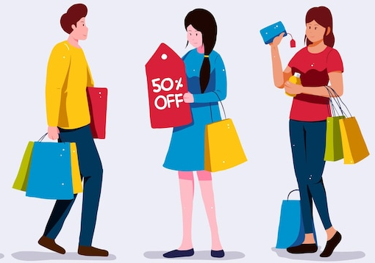

¿Qué necesitas empacar para el viaje? | What do you need to pack for the trip?
¿Cuándo vas a hacer las maletas? | When are you going to pack your luggage?
¿Dónde vas a ir de compras? | Where are you going to shop?
¿Qué haré el día de hoy? | What will I be doing today?
¿Tienes bastante ropa para este clima? | Do you have enough clothes for this weather?
¿Qué recomiendas llevar hoy? | What do you recommend bringing today?
¿Necesitamos los zapatos o podemos llevar las sandalias? | Do we need shoes, or can we wear sandals?

Slide 16
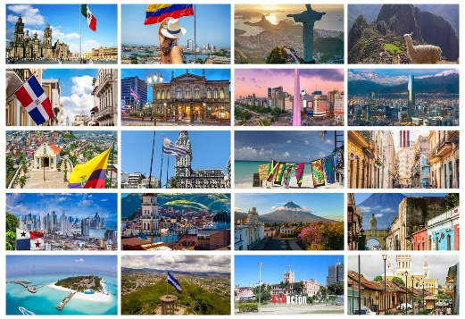
NOTA CULTURAL
Central and South American Destinations

Slide 17
¿Has viajado a algún país hispanohablante? Have you ever traveled to a Spanish speaking country?
SI he viajado a un país hispano.
NO, no he viajado a un país hispano.
Visité ...
  If yes, which country did you visit? _________________________
¿Qué países hispanohablantes te gustaría visitar en el futuro? What Spanish speaking countries would you like to visit in the future?
Me gustaría visitar….

Slide 18
¡Vamos a Conversar!
Let’s go over the group conversation before we split into breakout rooms!

Slide 19
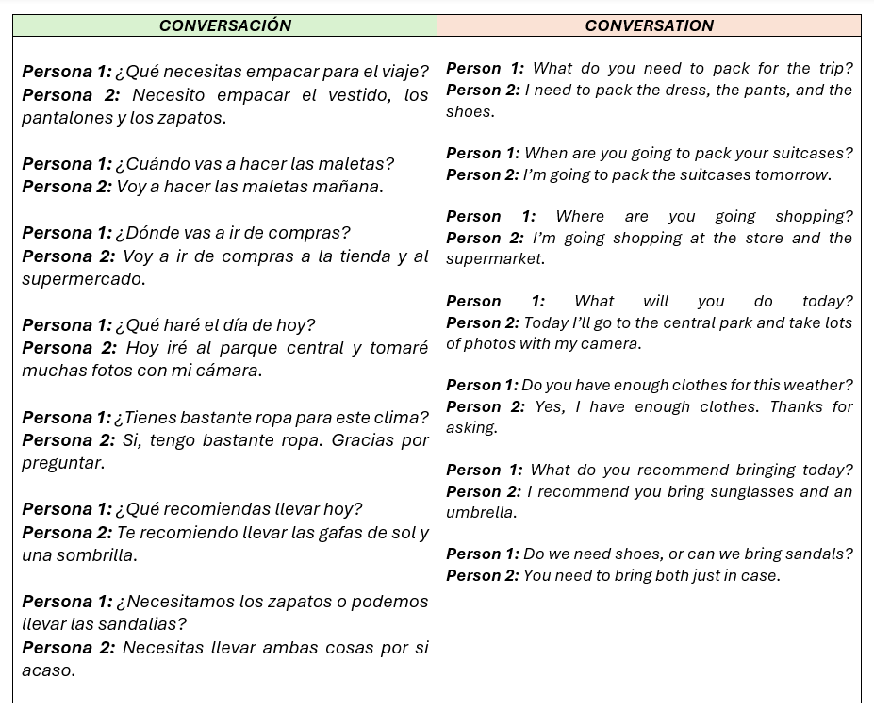

Slide 20

¡Hasta la vista!
¡Hasta pronto!
¡Cuídate!
¡MUCHAS
GRACIAS!
¡Nos vemos!
¡Que te vaya bien!
¡Hasta la próxima!

